Slide 1
Instituições e
Políticas de Regulação Ano letivo 2025/2026
Aula 9 - 18/04/2026
Mestrado MPA
Susana Paulino

Slide 2
Continuação da análise das entidades reguladoras em Portugal

Slide 3

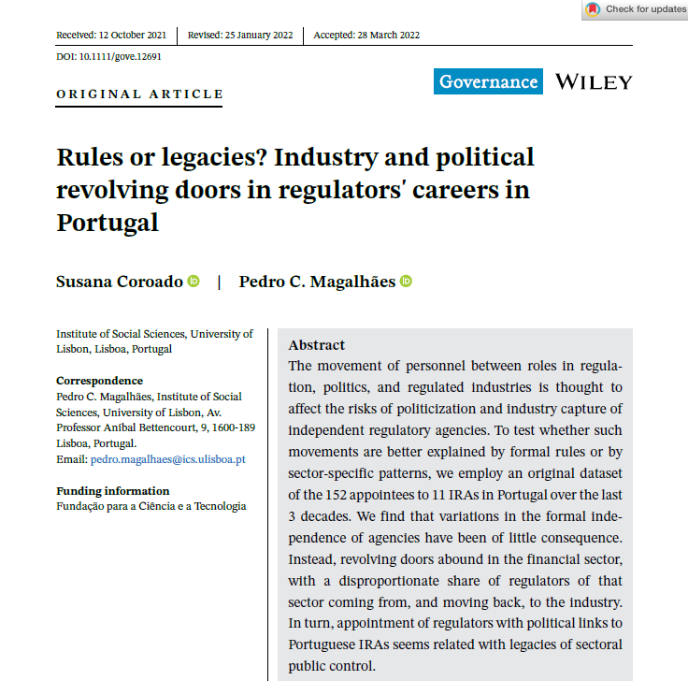
Existe o risco de politização e de limitação da ação das instituições de regulação pela circulação de pessoal entre funções regulatórias, políticas e nas indústrias regulamentadas?
Portas giratórias – entradas e saídas de pessoal entre os sectores regulamentados e as agências que os regulamentam e/ou entre a área política e agencias de regulação
ENQUADRAMENTO TEÓRICO
Captura do sector, politização e portas giratórias – fontes de influencia: políticos e intervenientes no mercado; ambos têm interesse em influenciar a regulamentação em seu beneficio: manter poder (políticos) reduzir custos e aumentar as receitas (empresas).
Os membros dos conselhos de administração das IRA com ligações ao mercado têm uma maior propensão para partilhar a visão e preocupações da industria; a ligação posterior ao mercado aumenta a perspetiva de um emprego mais bem remunerado.
Os governos/políticos também têm interesse em influenciar os reguladores por forma a implementar politicas dos seus programas eleitorais.
Independência legal (de jure) – independência dos mercados; estudos demonstram que os critérios legais de independência tendem a aumentar a CA de reguladores com passado político
Dependência de setores específicos – Especificidade setorial moldadas por práticas e relações passadas. É provável que os modos anteriores de regulação continuem a funcionar apesar das mudanças nas regras formais “devido à persistência de ligações informais entre os atores relevantes.
Análise de dados
1 – Ligação anterior de membros dos CA das IRA à política
Cargo (incluindo consultivo) no poder executivo ou legislativo a nível nacional, europeu, regional ou local, ou nas principais estruturas dos partidos políticos. Inclui membros do gabinete nacional (ministros e secretários de estado), conselheiros de gabinete ministros ou secretários de estado, membros do parlamento nacional ou europeu, funcionários das estruturas partidárias nacionais ou cargos na administração local (presidentes de câmara ou vereadores)
2 – Ligação anterior ao mercado que regularam
3 – Ligação posterior à política
4 – Ligação posterior ao mercado que regularam

Slide 4
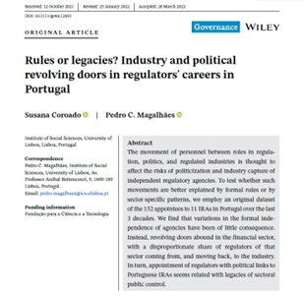
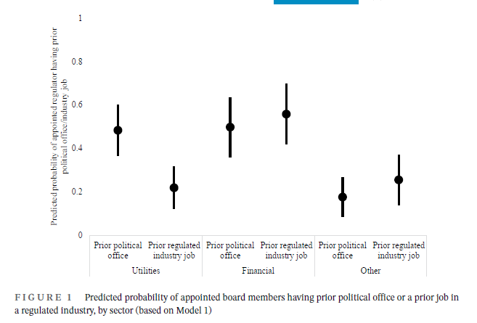
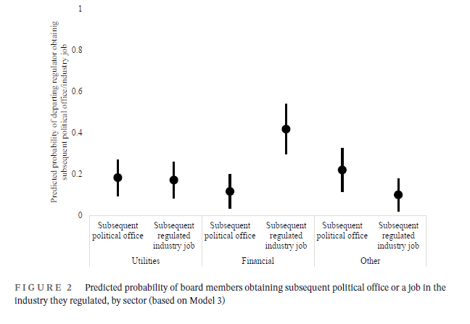
Ligação anterior
Ligação posterior
A presença ou ausência de membros do conselho de administração com ligações políticas ou ao sector regulado tem sido insensível a variações na independência legal da agência, refletindo antes especificidades sectoriais. Enquanto as entidades reguladoras dos sectores que sofreram privatizações tardias- transportes, comunicações e energia - apresentam uma percentagem desproporcionadamente elevada de membros do conselho de administração com ligações políticas, as entidades reguladoras do sector financeiro apresentam uma percentagem desproporcionadamente elevada de indivíduos que trabalharam anteriormente em empresas financeiras.
Probabilidade de os membros do Conselho de Administração obterem um cargo político ou um emprego no setor que regulavam depois de deixarem a IRA, dependendo do setor regulado pela agência. O estudo mostra que, em Portugal, para além da relação entre empregos anteriores e posteriores, os antigos membros do Conselho de Administração têm maior probabilidade de obter um emprego posterior no setor que regulavam se desempenharam funções numa agência do setor financeiro do que noutras agências.

Slide 5
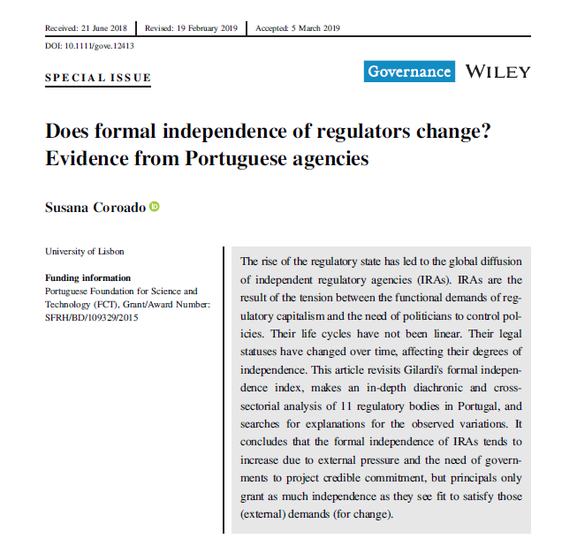
Agencias reguladoras são o resultado da tensão entre as exigências funcionais do capitalismo regulador e a necessidade dos políticos de controlarem as políticas.
A independência formal das entidades reguladoras tende a aumentar devido a pressões externas e à necessidade dos governos em projetar um compromisso credível, mas os dirigentes só concedem tanta independência quanto a que consideram adequada para satisfazer essas exigências (externas) (de mudança).
Análise de dados
O índice de independência formal foi dividido em cinco dimensões:
O estatuto do presidente da agência
Estatuto dos membros do conselho de administração
(em ambos utilizados os mesmos indicadores: mandato, nomeação e processo de demissão)
Relação entre o executivo e o legislativo
Autonomia financeira e organizacional
Competências regulamentares.
ENQUADRAMENTO TEÓRICO
Isomorfismo coercivo - mecanismo de pressão – pressão top-down na criação das IRA
Compromisso credível – deficit de credibilidade dos governos; mudança de politicas por pressão eleitoral ou da opinião publica. As IRA contribuem para a credibilidade da escolha publica
Emulação (imitação) – processo de replicar um modelo que funcionou noutros Estados ou noutros setores, partindo-se do principio de que o que funciona num sitio poderá funcionar noutros ou a sua aplicação tem uma conotação simbólica de legitimar as ações dos governantes
Incerteza politica – delegação de poder para as IRA pode mitigar as mudanças em caso de mudança de poder politico
Gerir o controlo politico – os governos terem/ manterem graus de controlo: nomeação dos administradores, alocação de recursos ou promoção de alterações legislativas
Conclusões
Os partidos políticos têm uma maior probabilidade de favorecer a independência quando não estão no poder
Não foi confirmada a incerteza política como fator que contribui para a independência
Os governos tentam controlar a autoridade que delegaram
Os principais fatores de independência verificados foram o isomorfismo coercivo e compromisso credível
Em processos revisão existe pressão política para aumentar o controlo

Slide 6
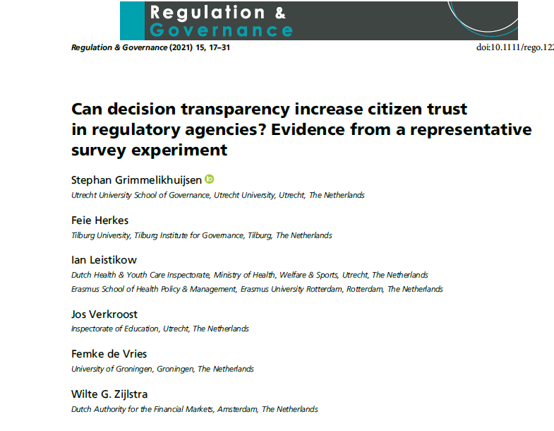
A transparência das decisões é frequentemente proposta como uma forma de manter ou mesmo aumentar a confiança dos cidadãos.
Estudo testa o efeito da transparência de uma decisão típica na aplicação da regulamentação: conceder tolerância ou impor uma sanção.
Efeitos de transparência de uma decisão analisada em 2 níveis:
Transparência geral - Fornecer ou não informação sobre uma decisão
Efeito de tipos específicos de transparência (transparência do processo ou da fundamentação)
A transparência do processo de tomada de decisões - mostrando como e porquê uma decisão foi tomada - tem sido amplamente elogiada como uma forma de manter ou mesmo aumentar essa fiabilidade (Hood & Heald 2006). A ideia central consistem em considerar que se os governos forem mais abertos sobre como e porquê tomam decisões, os cidadãos compreenderão melhor as complexidades e os dilemas e acabarão por confiar mais (Meijer 2009).
Estudo analisa de que fora a transparência pode afetar a confiança:
Exposição dos cidadãos aos pormenores de uma decisão diminua a distância psicológica entre um cidadão e a agência reguladora?
Uma forma específica de transparência - a transparência racional - pode ser mais adequada para melhorar a confiança dos cidadãos do que outras formas de transparência? O ceticismo indica que se as pessoas forem confrontadas com uma conclusão a que se opõem, inibem-se de examinar a informação e os argumentos subjacentes a essa conclusão. Por conseguinte, apresentar uma fundamentação clara pode ajudar a justificar uma decisão difícil e a ultrapassar o ceticismo inicial dos cidadãos.
Confiança – autor usa a definição de (Mayer et al. 1995, p. 712) no estudo “a vontade de uma parte de ser vulnerável às ações de outra parte com base na expetativa de que a outra parte realizará uma determinada ação importante para o confiante, independentemente da capacidade de monitorizar ou controlar essa outra parte”

Slide 7
Confiança
Vulnerabilidade – cidadão acredita que o regulador fez a sua parte em assegurar um determinado nível de serviço
Expetativas – saber se o cidadão considera um determinado regulador digno de confiança
Para o autor, a transparência das decisões é a divulgação de informações sobre as razões e a forma como uma decisão foi tomada por uma agência. Uma forma mais habitualmente utilizada para concetualizar a transparência da decisão é a fundamentação da decisão(porquê) e o processo de decisão (como).
Em contrapartida, a transparência do processo refere-se a factos ocorridos durante o processo de tomada de decisão, tais como deliberações, negociações e procedimentos. Esta informação pode ser divulgada ex-ante, em tempo real ou em retrospetiva. A transparência ex-ante pode ser promovida fornecendo informações sobre a forma como as agências reguladoras chegarão a uma decisão sancionatória, descrevendo as etapas, regulamentos e procedimentos que serão utilizados.
Hipótese da transparência: A disponibilização de informações sobre as decisões conduzirá a uma maior confiança dos cidadãos numa agência de regulação, em comparação com um grupo de controlo que apenas dispõe de informações gerais sobre a agência.
Hipótese da transparência da fundamentação: A disponibilização de informação sobre as decisões, explicando a lógica subjacente a uma decisão, conduzirá a uma maior confiança dos cidadãos numa agência reguladora, em comparação com a disponibilização de outros tipos de transparência nas decisões.

Slide 8
Regime das entidades reguladoras em Portugal
Lei n.º 67/2013, de 28 de agosto
Administração “separada” ou quarto setor da Administração Pública
Natureza pública e desenvolvimento de atividades públicas, predominantemente administrativas
Ausência de sujeição a vínculos de subordinação política, de hierarquia ou de superintendência relativamente a outros órgãos públicos nacionais (podendo, ainda assim, as entidades estar sujeitas a uma tutela de legalidade)
Existência de garantias de inamovibilidade e irresponsabilidade para os titulares de órgãos de direção e severo regime de incompatibilidades (admitindo-se a destituição excecional dos mesmos titulares, por faltas graves)
Designação dos titulares, por regra, através de processos especiais, nos quais se garanta um assentimento alargado ou a intervenção de diversos órgãos;
Autonomia administrativa e financeira
Responsabilidade informativa ante órgãos representativos (prestação de contas junto da Assembleia da República)

Slide 9
Natureza e papel das entidades reguladoras
Escapam formalmente ao controlo e direção do Governo – não são administração direta (vínculo hierárquico) nem administração indireta (relação de tutela)
Têm poderes executivos, também poderes normativos e/ou, judiciais ou para-judiciais – levanta questões de legitimidade
Serão um “quarto poder” pois não respondem eficazmente ao Parlamento, ao Governo e só limitadamente aos tribunais (em situações de legalidade e não de conveniência)?
O seu fundamento é a legitimidade técnica

Slide 10
Independência das entidades reguladoras
Nas entidades administrativas independentes associadas à proteção de direitos fundamentais - independência é política, ou seja, independência relativamente ao Governo que num determinado momento está em funções.
Fundamentam a sua independência na necessidade de não interferirem na política e assegurem a defesa de direitos fundamentais independentemente dos ciclos políticos pelo que devem reunir o consenso alargado na nomeação dos seus órgãos.
Nas entidades administrativas independentes associadas ao domínio económico, com poderes de supervisão ou regulação, as necessidades de independência
não é intrínseca ou um fim em sim.
O fundamento está associado à necessidade de corrigir insuficiências do mercado (falhas de mercado) ou de abrir caminho para a criação deste, mas também identificar as falhas e imperfeições da intervenção do Estado (falhas de Estado).
A arquitetura regulatória do Estado é uma questão de Poder – e, portanto, eminentemente política: na sua configuração, na sua legitimidade e na sua eficiência.
In ENTIDADES ADMINISTRATIVAS INDEPENDENTES, Victor Calvete
https://www.concorrencia.pt/sites/default/files/imported-magazines/CR07-08_-_Victor_Calvete.pdf

